Slide 1

Marc Telliez, Proviseur du Lycée des métiers Henri Senez – Hénin Beaumont

Slide 2
Constats sur les relations écoles-entreprises
Les entreprises
Ne connaissent pas souvent les établissements et les contenus des formations
N’ont pas toujours idée des partenariats possibles avec les Lycées
Ont des difficultés à se retrouver dans nos organisations
(que fait-on et qui fait quoi)
Apprécient de venir dans les Lycées et en repartent souvent agréablement surpris
Ont besoin de salariés formés et de formations pour leurs salariés
Les Lycées
Ont des difficultés à trouver des terrains de stage
Éprouvent des difficultés à tisser des partenariats et à trouver des interlocuteurs dans le monde économique
Apprécient d’inviter des entreprises et de faire visiter leurs établissements
Ont besoin des entreprises pour assurer des formations de qualité en prise avec les réalités des métiers.
ne sont pas toujours au fait des contraintes de terrain des métiers et des entreprises
Nécessité de développer un réseau au delà des initiatives d’établissement
Notes:
Entreprises : notamment les PME-PMI qui sont le tissu principal sur le bassin,
Contenus pro :

Slide 3
Quatre actions à mener collectivement
Création d’un catalogue des établissements de formation à destination des d’entreprises
Mise en place d’un numéro unique d’appel dans la relation école entreprise
Publication de l’ensemble des plannings des stages de l’ensemble des formations des établissements en juin
Organisation chaque année de 2 séminaires d’échanges entre entreprises et Lycées
Notes:
Objectifs supplémentaires :
- Enrichir et mettre à jour les enseignements
- Travailler sur la posture professionnelle et l'employabilité des élèves
- Développer les chantiers-écoles
- Développer le rôle des Lycées dans la formation tout au long de la vie (priorité nationale et régionale !)

Slide 4
Les objectifs opérationnels
Se fédérer à l’échelle des 3 bassins :
Lens - Arras - Béthune
Créer un catalogue des lycées et une offre de services aux entreprises
Organiser 2 séminaires par an :
  Un dans chaque bassin afin de garder une proximité avec les entreprises de chaque territoire
  Un séminaire global pour les 3 bassins en juin/juillet

Slide 5


Le site internet

Slide 6

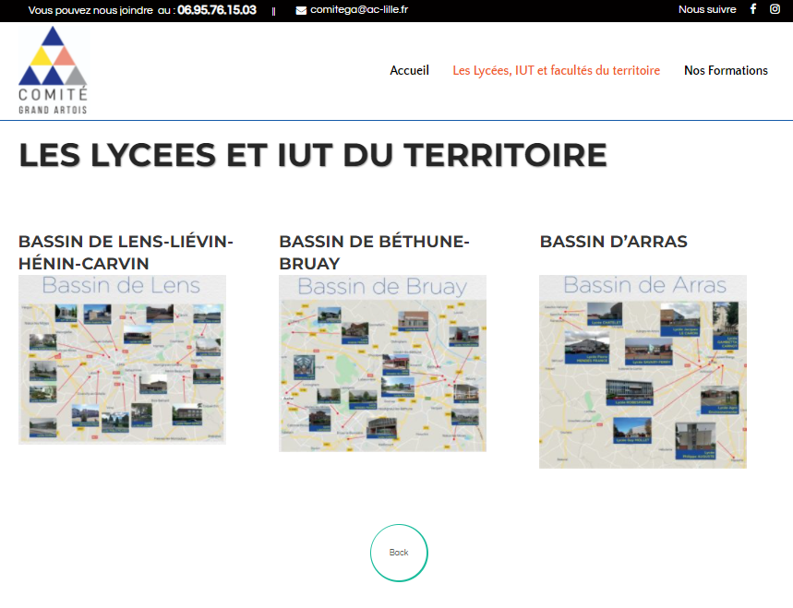
Les coordonnées de l’ensemble des lycées, IUT..

Slide 7
306 formations référencées

Slide 8
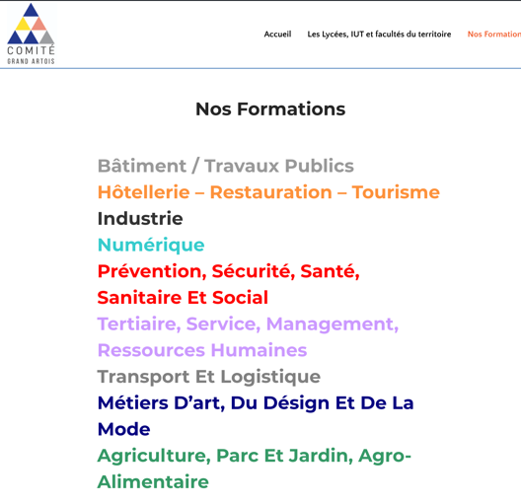
La liste des secteurs….

Slide 9
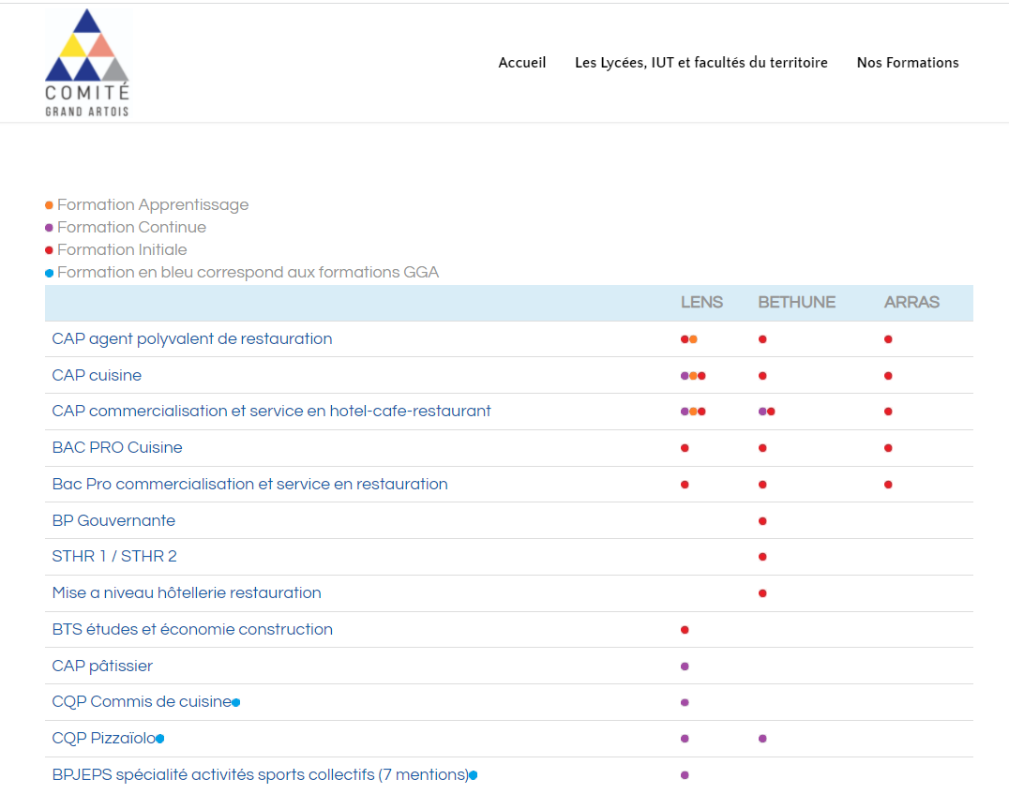
… la liste des diplômes pour chacun d’eux…

Slide 10
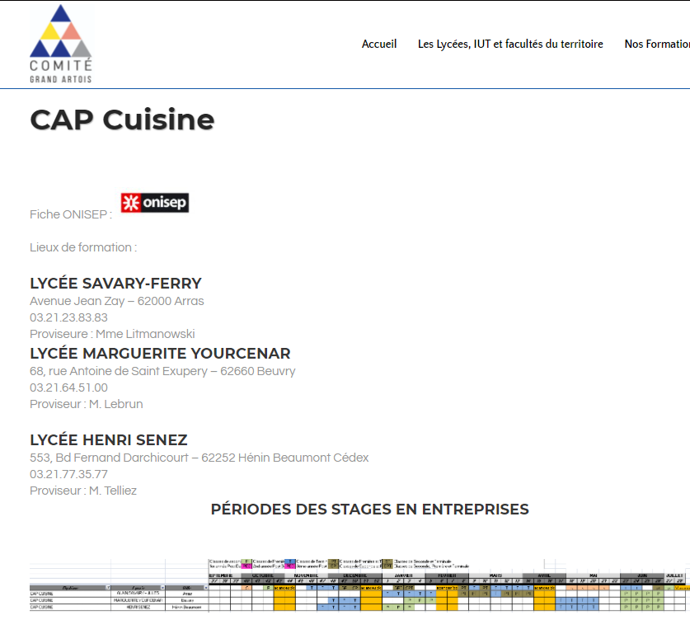
… et pour chaque diplôme, les lieux d’enseignement et le calendrier des stages de chaque lycée,

Slide 11


Slide 12
Les séminaires

Slide 13
Exemples de coopérations
L’hôtel du louvre Lens
  Pré-recrutement par l’hôtel de ses salariés
  Formation des futurs salariés en anglais professionnel par le lycée dans le cadre du GRETA (formation co-construite avec l’hôtel et financée par le Conseil Régional dans le cadre des fonds conjoncturels)
  Résultats : 18 mois plus tard 60% des salariés sont encore en poste – une formation complémentaire est prévue.
Restaurant « Italian Trattoria » :
  Concept : plats à partir de produits frais italiens
  Formation sur mesure incluant : Cuisine (fabrication de pâtes fraiches, fabrication de pizzas, …), vente et mise en avant des produits, service en salle, notion d’italien, cohésion d’équipe…

Slide 14

Exemples de coopérations : Le CRVO
  3 CAP en 3 ans pour des élèves sortis de 3ème (+ permis + CDI)
  2 lycées professionnels qui coopèrent
  Opérations de communication dans les 36 collèges du bassin et lors des journées portes ouvertes des 2 lycées
  Recensement des candidats par les établissement et l’entreprise
  Sélection des candidats par l’entreprise
  Les lycées accompagnent la partie administrative de la gestion des apprentis

Slide 15
Marc Telliez, Proviseur du Lycée des métiers Henri Senez – Hénin Beaumont

